Slide 1
Français
11
classe
Thème de la leçon:
La santé pour tous

Slide 2
Plan de la leçon
1
La santé pour tous
2
Le sport et la vie saine
3
Pour ne pas être malade

Slide 3
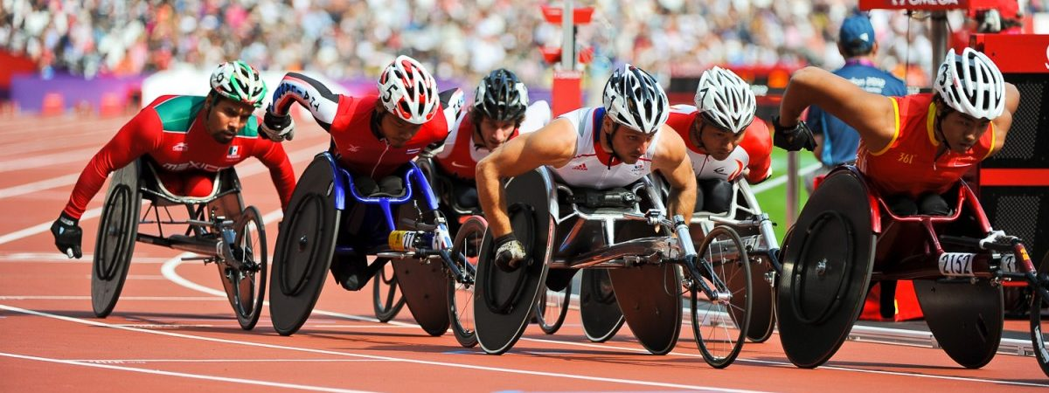
Pour fixer le vocabulaire
Apprenez à utiliser ces mots en parlant de la santé
Handisport: (n.m) Ensemble des activités sportives pratiquées par les personnes invalides.

Slide 4
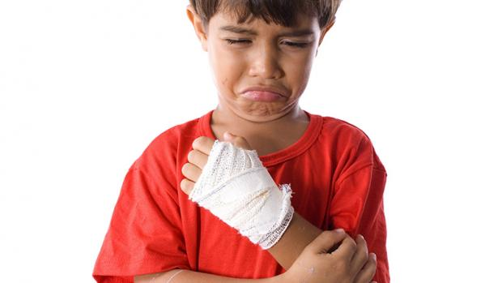
Blessé: (ici, n.m) Personne accidentée, qui a reçu une blessure

Slide 5
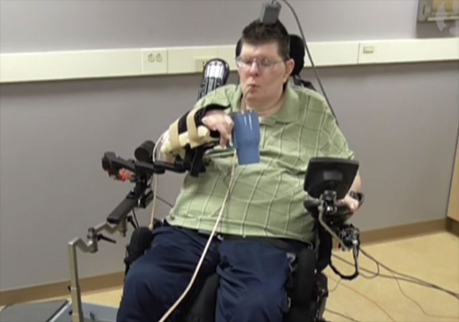
Paralysé: (adj) Qui ne peut pas bouger le corps ou une partie du corps.

Slide 6
Rééducation: (n.f) Ensemble des techniques utilisées pour retrouver l’usage d’un membre.

Slide 7
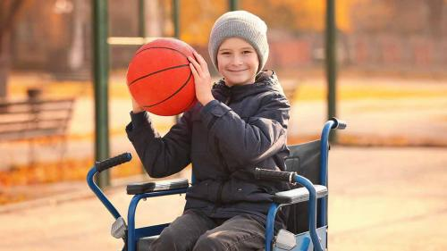
Handicapé: (ici, n.m) Personne atteinte d’une défcience physique ou mentale.

Slide 8
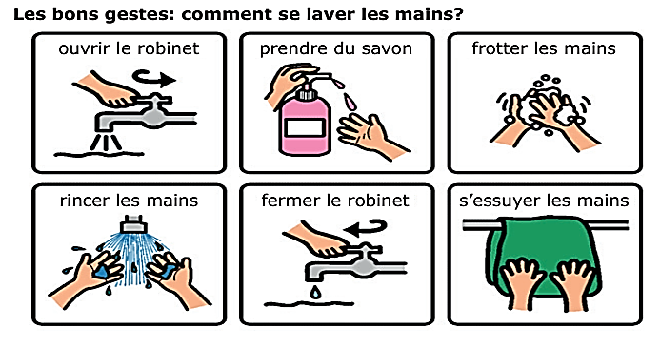
A retenir!

Slide 9
Activités
Lisez les proverbes suivants et donnez les équivalents dans votre langue. Où et dans quels cas on les utilise? Donnez des exemples.
Le Kourach ne choisit pas l’âge.

Slide 10
Traduisez à langue maternelle
Si le coeur ne contemple pas, l’oeil ne verra pas.
Si l’eau s’épuise, le monde s’écroule.
Le monde s’arrête là où l’eau prend fin.

Slide 11
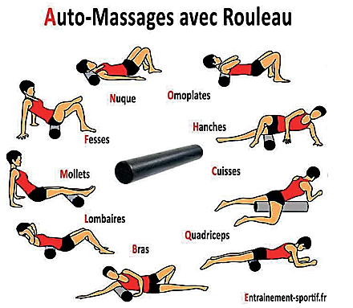
Entrez dans votre salle de sportive
Regardez son équipement et trouvez ces mots dans le dictionnaire. Quelle est leur destination?

Slide 12
Le sport et la vie saine
Partout dans le monde les gens aiment le sport. Le sport a pris le caractère public.
Le sport améliore la santé, tient les gens en bonne forme et en plus est un passe-temps magnifque.
Les compétitions internationales unissent les gens, elles ont une grande importance pour même les relations politiques entre pays.

Slide 13
Le sport en Ouzbékistan
En Ouzbékistan on attache toujours beaucoup d’importance au sport, surtout dans les universités, les instituts et les écoles.
Dans notre pays le sport se divise traditionellement en professionnel et celui des amateurs. Plusieurs records du monde ont été établis par les sportifs ouzbeks: les gymnastes, les nageurs, les sauteurs.
Nos sportifs participent aux Jeux Olympiques et gagnent habituellement beaucoup de médailles d’or, d’argent et de bronze.

Slide 14
Le sport en France
Les Français aiment aussi le sport. Les sports d’hiver en France sont: le patinage sur glace, le hockey, le curling, la luge, le bobsleigh, le ski.
Les plus grands sports pratiqués en autres saisons sont: le football, le rugby.
On pratique le football dans tout le pays et le rugby à quinze surtout au Sud de la Loire.

Slide 15
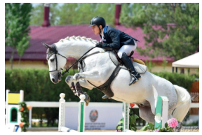
Quel sport est-ce?
L’EQUITATION

Slide 16
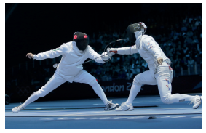
Quel sport est-ce?
L’ESCRIME

Slide 17
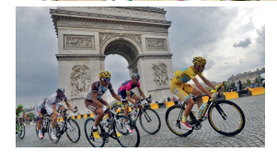
Quel sport est-ce?
LE CYCLISME

Slide 18
Pour ne pas être malade
Très souvent la maladie se manifeste par l’état fébrile. Pour déterminer un tel état on se sert d’expressions suivantes:
avoir de la fèvre, se sentir fèvreux, avoir des frissons, avoir des sensations de froid, avoir une courbature dans tous les membres, prendre froid, être enrhumé, gainer un rhume, éternuer à tout moment, se moucher, avoir une aspiration diffcile, avoir les yeux brulants, avoir mal à la tête ou à la gorge, avoir un bourdonnement d’oreilles, tousser.
Dès qu’un homme est en état febrile, il risque de tomber malade. Le malade doit garder la chambre et le lit.

Slide 19
Pour ne pas être malade
La prise de la température est indispensable. Le thermomètre sert à prendre la température. Avant de placer le thermomètre sous l’aisselle, il faut le secouer afn de faire tomber le mercure.
En consultant le thermomètre on constate l’élévation de la température qui peut etre élevée ou forte. La température monte le soir et diminue vers le matin.
La diminution doit aller jusqu’à la température normale qui est de 36,6°.

Slide 20
Regardez le reportage et discutez

Slide 21
Trouvez la bonne réponse
L’handisport - c’est ……
Le personne accidentée, qui a reçu une blessure.
Le traitement medical
Le personne atteinte d’une definicience physique
ou mentale
d) L’ensemble des activités sportives pratiquées par
les personnes invalides.

Slide 22
Trouvez la bonne réponse:
L’handicapé - c’est….
a) Le personne atteinte d’une definicience physique ou mentale
b) Le personne accidentée , qui a reçu une blessure.
c) L’ensemble des activités sportives pratiquées par les personnes invalides.
d) Le traitement medical

Slide 23
Activités pour le travail indépendant
Faites des phrases en utilisant les mots et expressions suivants. Dites, dans quels cas on peut... avoir une aspiration diffcile, éternuer à tout moment, avoir mal à la tête, avoir mal à la gorge, se sentir fèvreux, avoir des frissons,

Slide 24
Merci pour votre attention!!!

